Slide 2
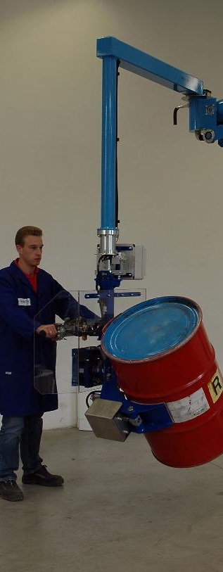




PROGRAMA PARA EL CONTROL DE PELIGROS ASOCIADOS A LA MANIPULACIÓN MANUAL DE CARGAS Y MOVILIZACIÓN MANUAL DE PACIENTES
http://ih.constantcontact.com/fs004/1102930748755/img/63.jpg?a=1109516756439
http://automation.ssi-schaefer.us/wp-content/uploads/2013/04/Ergonomic_Workspace.jpg

Slide 3
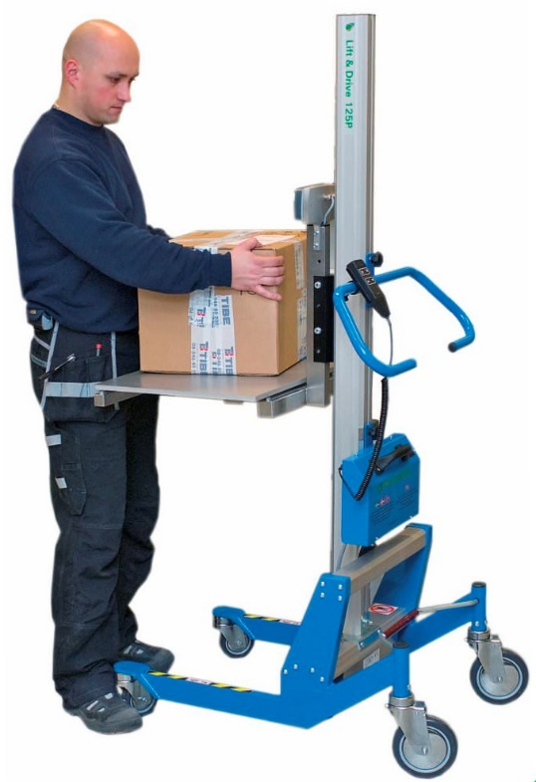
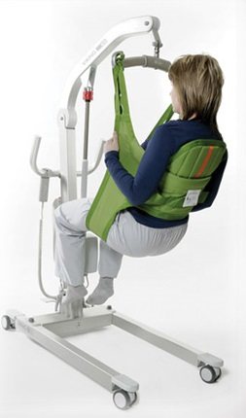
OBJETIVOS
Identificar y evaluar los peligros por manipulación manual de cargas y movilización manual de pacientes para determinar las tareas críticas asociadas a éstos.
Identificar e implementar controles administrativos, de ingeniería y en el individuo que propicien la prevención de los ATEL asociados a la manipulación manual de cargas y movilización manual de pacientes.
Evaluar el impacto de los controles implementados, a través del registro y comparación de indicadores de accidentalidad y morbilidad músculo esquelética.
http://img.directindustry.com/pdf/repository_di/110615/pronomic-lift-drive-520417_1b.jpg
101 Mobility

Slide 4
FLUJOGRAMA DEL PROCESO DE INTERVENCIÓN PARA EL CONTROL DE PELIGROS ASOCIADOS CON MANIPULACIÓN MANUAL DE CARGAS MMC Y MOVILIZACIÓN MANUAL DE PACIENTES MMP
  Fase iv. CONSOLIDACIÓN DE ESTRATEGIAS
  fase i: PLANEACIÓN
  Fase iIi. SEGUIMIENTO A IMPLEMENTACIÓN DE ESTRATEGIAS
  Fase ii. DIAGNÓSTICO DE LA PROBLEMÁTICA, DEFINICIÓN E IMPLEMENTACIÓN DE ESTRATEGIAS
Notes:
Información adicional…..

Slide 5

  fase i: planeación
Presentar a la gerencia el proceso y alcance de la intervención
Evaluación de criterios de éxito para definir la probabilidad de avanzar en la prevención de los riesgos asociados con MMC y MMP , según compromiso desde la dirección y su situación organizacional y financiera
Elaboración de cronograma de actividades para la intervención, concertado con la empresa
Definición de indicadores de gestión que permitan evaluar el mejoramiento a partir de la implementación de los controles.
http://www.altrum.com.ar/wp-content/uploads/iStock_000005327644Medium-980x1000.jpg

Slide 6
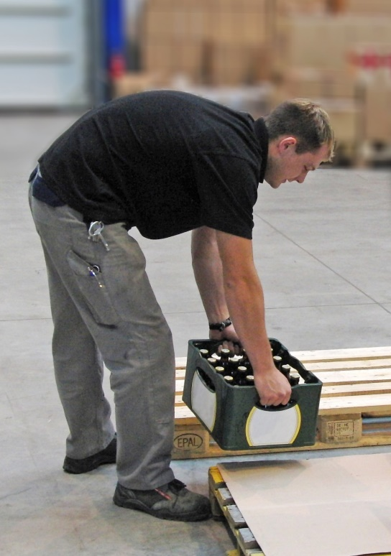
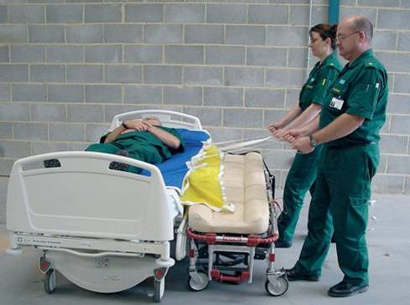
  fase iI: DIAGNÓSTICO DE LA PROBLEMÁTICA, DEFINICIÓN E IMPLEMENTACIÓN DE ESTRATEGIAS
Implementación del Diagnóstico Rápido Inicial mediante aplicación de una herramienta que estima las tareas críticas por MMC logrando una calificación que permite definir la prioridad de intervención por cada tarea evaluada
Prioriza aquellas tareas sobre las que debe realizarse un análisis profundo que permita la especificación de estrategias de intervención
http://www.ssi-schaefer-asia.com/blogsg/wp-content/uploads/2014/08/Unergonomischer_Arbeitsplatz.jpg
http://www.bariatricproductsource.com/files/bariatricsource/product-images/bariatric_ergo_alimed.jpg

Slide 7


  fase iI: DIAGNÓSTICO DE LA PROBLEMÁTICA, DEFINICIÓN E IMPLEMENTACIÓN DE ESTRATEGIAS
  Evaluación Profunda de la problemática por MMC y MMP y definición de estrategias de intervención. Esta considera una metodología participativa que integra como a un trabajador experto, el jefe o supervisor, el responsable de diseño de procesos y el evaluador, permitiendo estudiar en detalle el sistema de trabajo.
  Acompañamiento en implementación de estrategias, lo cual consiste en asesorías para conceptuar sobre aspectos técnicos y especificaciones para el desarrollo de estrategias de intervención.
http://www.prime-alliance.com/wp-content/gallery/presto-lifts-ergonomics-series-basket-loading-and-unloading/Presto-Lifts-Basket-LoadingUnloading-5.jpg
http://images.gizmag.com/hero/6011_160806112401.jpg
http://www.bondiroadart.com.au/files/traders/trader-50/products/1021200942516812_m.jpg

Slide 8
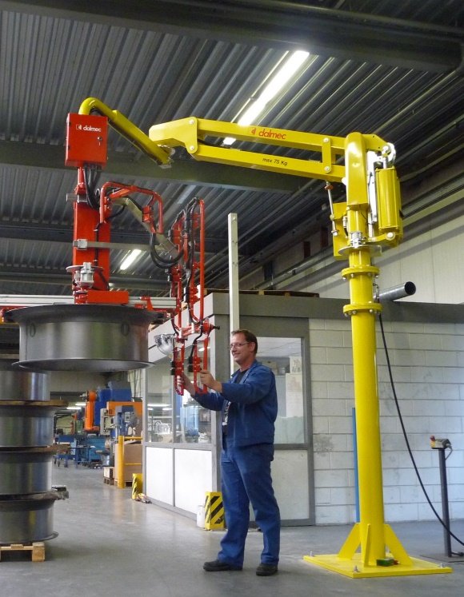
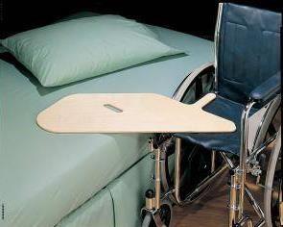
  Fase iIi. SEGUIMIENTO A IMPLEMENTACIÓN DE estrategias
  Seguimiento a la implementación de estrategias después de la definición y aval de la empresa al plan de acción
  Consolidación y evaluación de indicadores de gestión, con el fin de estimar el impacto económico, la satisfacción de actores de la empresa y el mejoramiento en materia de salud y seguridad de los trabajadores.
http://www.taropak.pl/midcom-serveattachmentguid-1e42d2d7908c35c2d2d11e4a5456ff469d405cf05cf/partner_equo_1.JPG
http://image.wisdomking.com/images/pictures/1/9/photo_83.jpg

Slide 9

  Fase iv: Consolidación DE ESTRATEGIAS
  Seguimiento a mejoramiento de estrategias, el cual permite consolidar las estrategias de intervención según el impacto, con el fin de plantear la posibilidad de aplicación en otras tareas críticas
  Definición de estrategias como política empresarial
http://teletrabajo.8manos.in/wp-content/uploads/2013/11/INDICADORES.png

Slide 10

GRACIAS

